Slide 1
Сынып: 7 Пән:Биология
Тарау 7.4.3.Көбею.өсу және даму
Сабақтың тақырыбы: Жануарлардың тура және түрленіп даму типтері
Сабақтың мақсаты:
Жануарлар мен өсімдіктердің онтогенез кезеңдерін ажырату
Жануарлардың тура және тура емес онтогенезін салыстыру

Slide 2
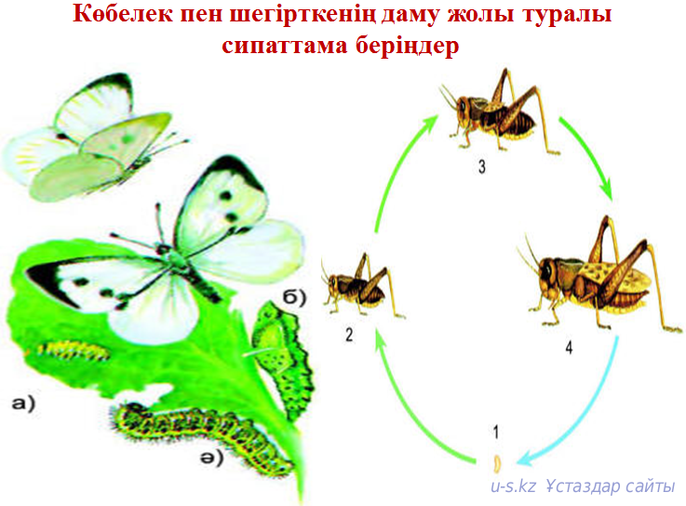

Slide 3
Әр жануар ағзасының дамуы бірқатар кезеңдерден өтеді. Бұл кезеңдер морфологиялық және физиологиялық белгілермен сипатталады. Даму кезеңдерінің физиологиялық критерийлері нашар зерттелген. Кезеңдер бөлінгенде, негізінен Морфологиялық белгілер қолданылады.
(W, Т) Адамның жеке дамудағы негізгі ерекшеліктері
Адамның жеке дамуында екі кезең бар: құрсақта және құрсақтан тыс. Құрсақішілік кезең-адамға тән ағзалар мен дене бөліктерінің түзілуі болатын уақыт. Бұл кезең ұрықтың бастапқы дамуы мен ағзаларды салу болатын эмбриональды фазаға (алғашқы 8 апта) және ұрықтың одан әрі дамуы болатын фетальды фазаға (3-9 ай) бөлінеді. Ерте кезең-жаңа адам өзінің дамуын анасының денесінен тыс жалғастыратын кезең. Ол туған сәттен өлімге дейін созылады.
Туғаннан бастап 1 жасқа дейін
Балалық шақ-1 жастан 3 жасқа дейін
Жастық(өтпелі шақ)-бала мен жастық арасындағы өтпелі жас
Кемелденген жас-30-35 жастан 65 жасқа дейін және адамның даралығына байланысты
Кәрілік-ағза қызметінің біртіндеп әлсіреуі болатын жетілуден кейінгі өмір кезең

Slide 4
Жануарлардың дамуының негізгі кезеңдері
Жануарларда онтогенездің үш түрі бар:
Дернәсілдік (жәндіктер, балықтар, қосмекенділер)
Жұмыртқа салу (рептилиялар, құстар мен жұмыртқа басатын сүтқоректілер)
құрсақішілік (сүтқоректілер).

Slide 5
Онтогенез кезеңдерден тұрады:
Эмбрионалды-ұрықтандыру сәтінен бастап туғанға дейін немесе жұмыртқа қабығынан шыққанға дейін
Постэмбриональды-туған немесе жұмыртқа қабығынан шыққан сәттен бастап өлімге дейін.
Постэмбрионалды кезең тікелей және жанама дамумен болуы мүмкін.

Slide 6
Көбелектің дамуы https://www.youtube.com/watch?v=qp5Pc3wav2Q
Бақаның дамуы https://www.youtube.com/watch?v=GTJgHJ4FnC8
Өрмекшінің дамуы https://www.youtube.com/watch?v=g7A-eph17-4

Slide 7
Үйге тапсырма
Практикалық жұмыс № 15 Жануарлардың онтогенез кезеңдерін салыстыру

